Slide 1
EYEE蜂潮——致敬未来
上海砸立电子商务有限公司 —— 杨陈

Slide 2
目录总览
一
功能概览
二
组员介绍
三
工作流
四
市场数据

Slide 3
一、EYEE蜂潮安卓客户端功能概览
B2C
助力 拼团 蜂蜜商城 品牌 分类
C2C
球鞋 发布 购买
News
潮流 鞋履 视频 娱乐 音乐 生活 专题
User
收藏 卡券 消息中心 余额

Slide 4
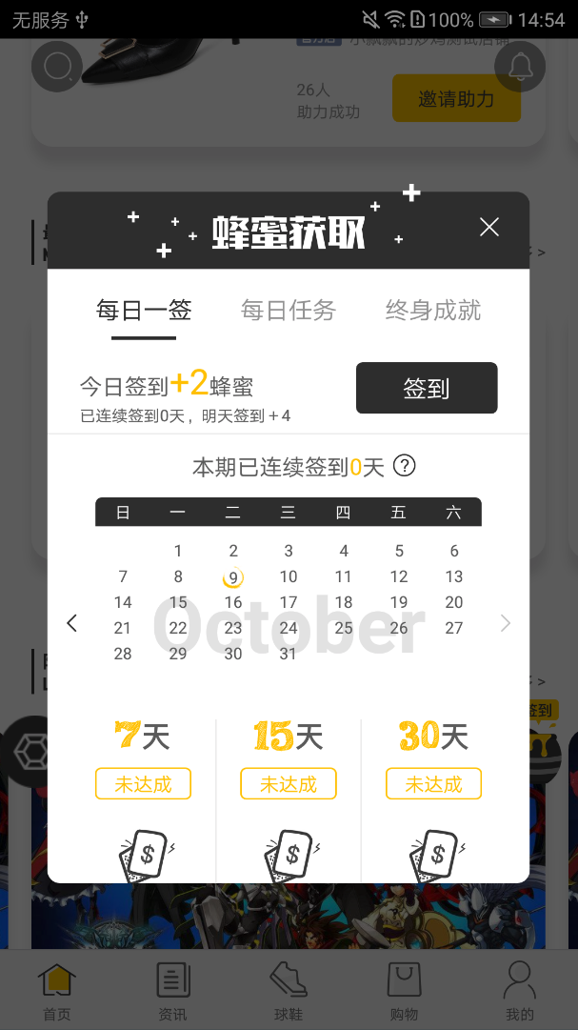
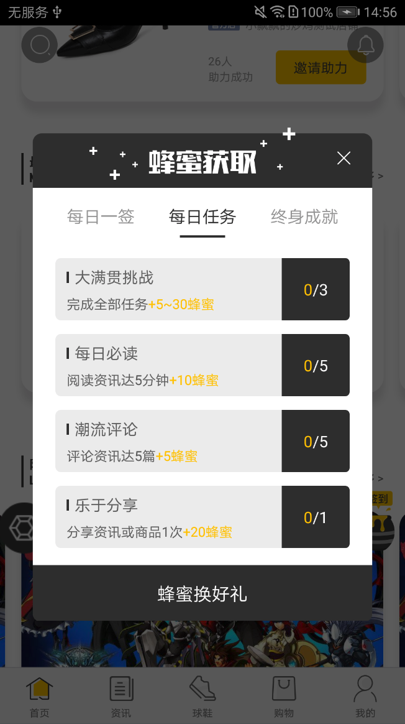
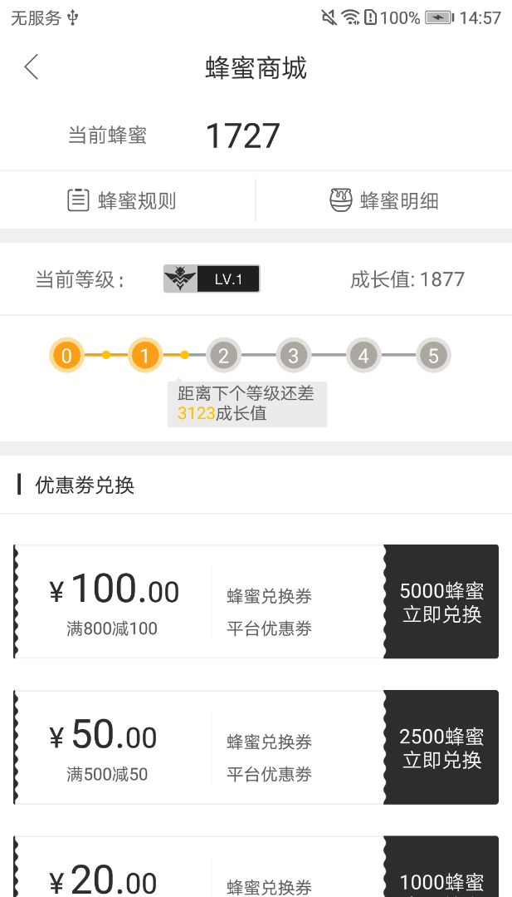
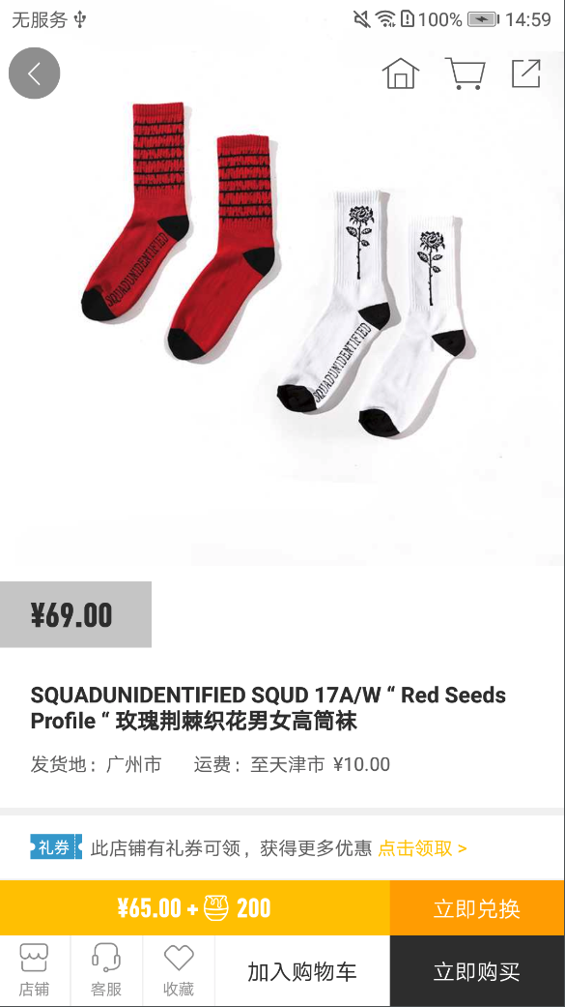
蜂蜜商城

Slide 5
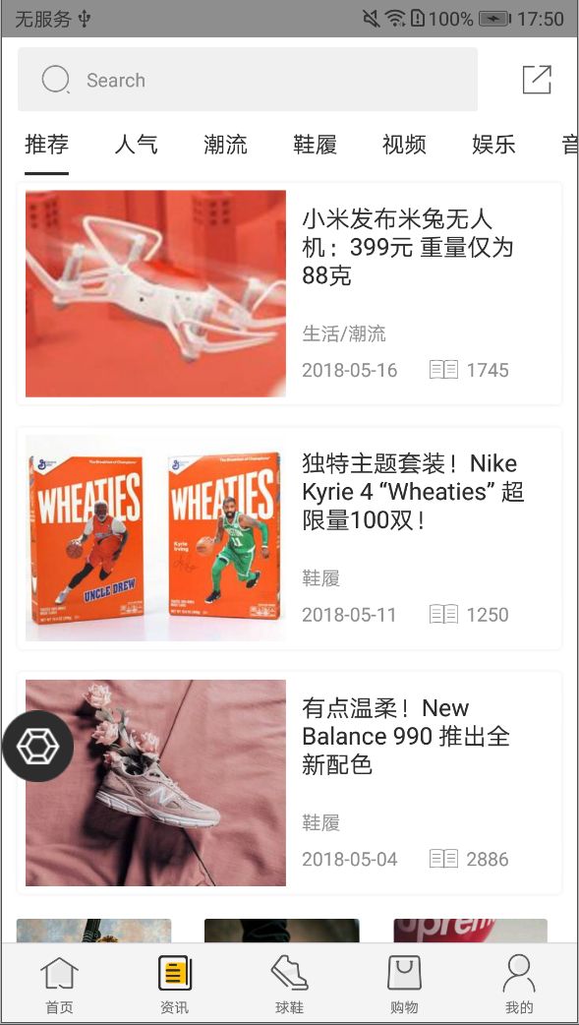
资讯
视频
图集
文章

Slide 6
二、组员介绍
杨陈William
宋纪琛Stark
魏海山
Oscar
李德路
Andrew

Slide 7
三、工作流
需求评审
功能评审
UI稿评审
开发
TAPD
测试
提出缺陷
修复Bug
任务分发
发布上线
分发渠道
上线

Slide 8
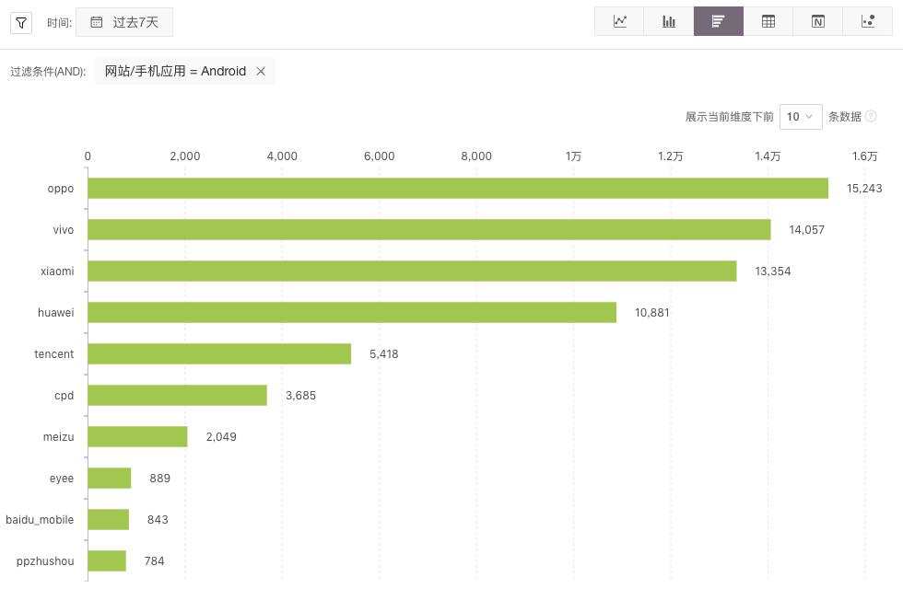
四、市场数据

Slide 9
谢谢！
Email : yangchen_0808@163.com
Tel : 17621308823

